Slide 1
Sums of Smooth Exponentials Sensitivities Study
Longevity
22/06/20
Notes:
WARNING: if you try to copy/paste slides from the former PPT version / layout you will probably face some technical issues. To avoid this, click on ‘new slide’ in the top menu and copy/paste the elements from your former slide onto the new one (do not copy/paste the slide itself).

Slide 2
1
Fit du Model

Slide 3
Fit du modèle
Courbe fittée ainsi que les 3 composantes du modèle et les données brutes pour l’année 2017 en France (H).

Slide 4
2
Comportement historique

Slide 5
Comportement historique
Taux de mortalités fittés
Taux de mortalités fittés sur données historiques de 2003 à 2017 pour la France (H).

Slide 6
Comportement historique
Fonction de survie
Fonctions de survie et entropie pour les courbes fittées sur données historiques entre 2003 et 2017 en France (H).

Slide 7
Comportement historique
Composante Mortalité Infantile
Comportement de la composante Mortalité Infantile entre 2003 et 2017 sur le fit France (H).

Slide 8
Comportement historique
Composante accident
Comportement de la composante Bosse des accidents entre 2003 et 2017 sur le fit France (H).

Slide 9
Comportement historique
Composante sénescence
Comportement de la composante mortalité sénescente entre 2003 et 2017 sur le fit France (H).
Déplacement presque linéaire vers le bas sauf aux extrêmes.

Slide 10
3
Sensibilités

Slide 11
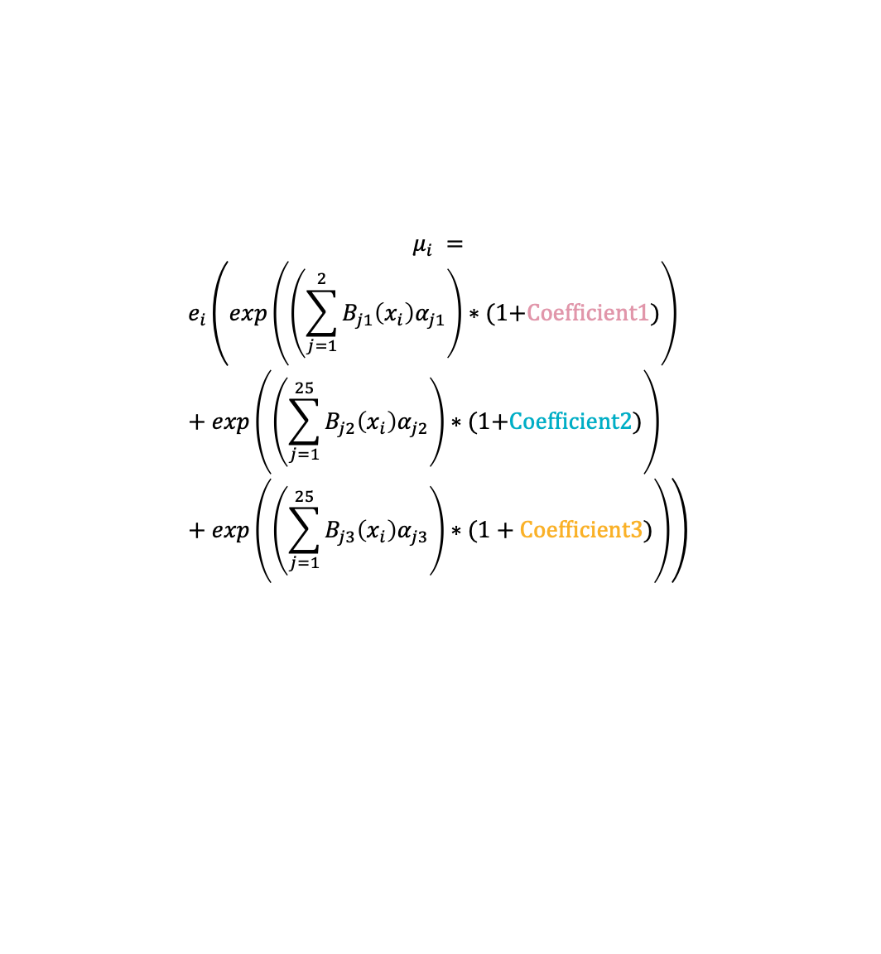
Sensibilités
Méthode
$$μ_{i} =$$
$$e_{i}\left(\exp\left(\left(\sum_{j=1}^{2}{B_{j1}\left(x_{i}\right)α_{j1}}\right)∗\text{(1+}\text{Coefficient}1)\right)+\exp\left(\left(\sum_{j=1}^{25}{B_{j2}\left(x_{i}\right)α_{j2}}\right)∗\text{(1+}\text{Coefficient}2)\right)+\exp\left(\left(\sum_{j=1}^{25}{B_{j3}\left(x_{i}\right)α_{j3}}\right)∗(1+\text{Coefficient}3)\right)\right)$$
Multiplication par un choc sur les qx associés à une composante en particulier.
Le coefficient fonctionne comme une puissance et est placé dans l’exponentielle pour respecter la log-linéarité des taux.

Slide 12
Sensibilités
Sensis composante Mortalité Infantile
Choc sur la composante 1 = 0.1
Variation espérance de vie = 0.2303803

Slide 13
Sensibilités
Sensis composante Mortalité Sénescente
Choc sur la composante 2 = 0.1
Variation espérance de vie = 3.499033

Slide 14
Sensibilités
Sensis composante Accident
Choc sur la composante 3 = 0.1
Variation espérance de vie = 0.2832316

Slide 15
Sensibilités
Sensis 3 composantes
Choc sur les 3 composante = 0.1
Variation espérance de vie = 4.046902

Slide 16
Sensibilités
Sensis composantes
Ex (months) | Infant | Hump | Senescent
1960 | 14 | 6 | 40
1990 | 5 | 7 | 44
2017 | 3 | 3 | 42
Pour une variation de la composante de
-10%
Entropy | Infant | Hump | Senescent
1960 | -0,016 | -0,006 | -0,015
1990 | -0,006 | -0,007 | -0,019
2017 | -0,003 | -0,003 | -0,018

Slide 17
Sensibilités
Sensis composantes
Ex (months) | Hump | Senescent | Infant
1960-1990 | -1 | 42 | 27
1990-2000 | 7 | 18 | 5
2000-2017 | 1 | 47 | 2
Amélioration d’une seule composante.
Par exemple 1ère ligne/colonne : entre 1960 et 1990 on fixe les composantes à 1960 sauf la composante Hump qui prend sa valeur de 1990 → La seule variation de la composante accidentelle a provoqué une perte de 1 mois d’espérance de vie alors que la seule variation de la composante mortalité infantile a fait gagner 27 mois d’espérance de vie.

Slide 18
Sensibilités
Sensis composantes
Amélioration de la mortalité accidentelle ici entre 1990 (ligne continue) et 2000 (ligne discontinue) qui conduit à une amélioration de l’espérance de vie de 7 mois.

Slide 19
Fit France
Senescent
1960 - 2017
Qx
Hump

Slide 20
Sensibilité
En rendant la composante insignifiante (coeff de variation = 100), combien d’espérance de vie je gagne en années ici
Espérance de vie en stock

Slide 21
4
Morocco Fit

Slide 22
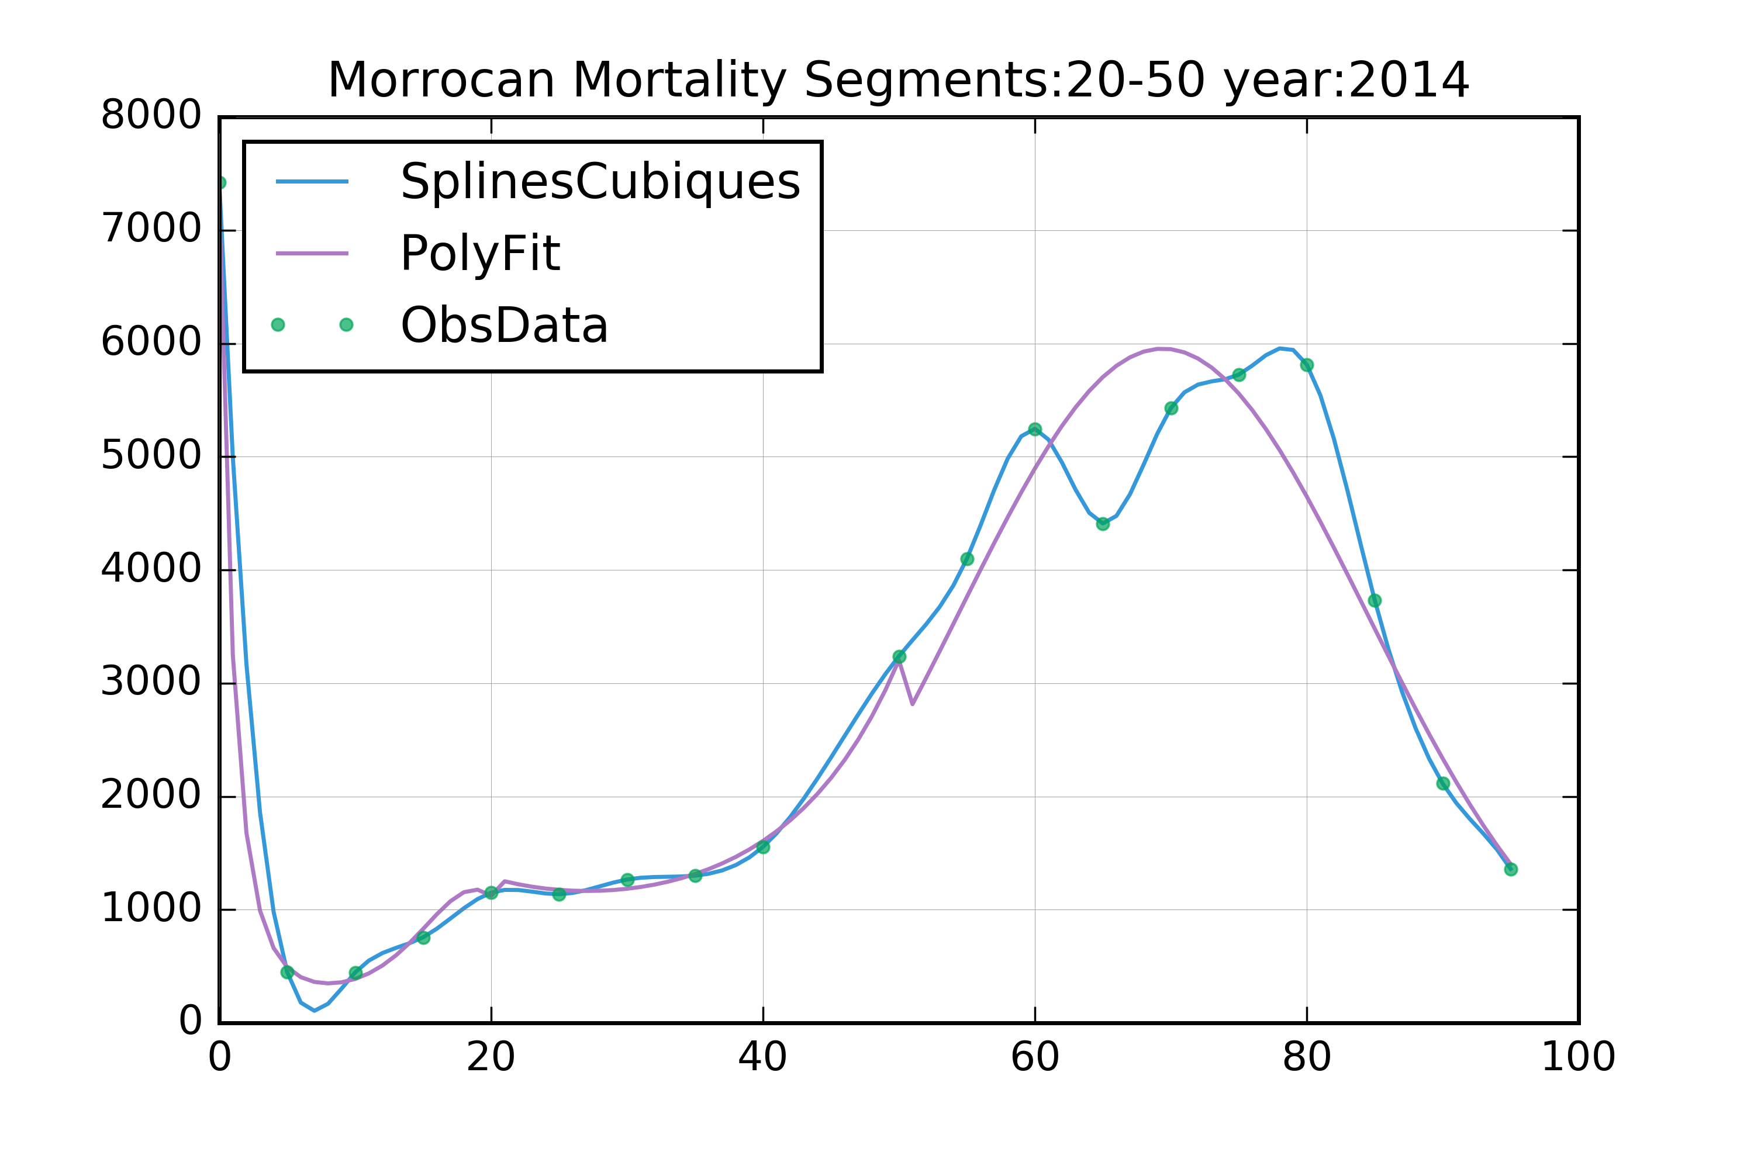
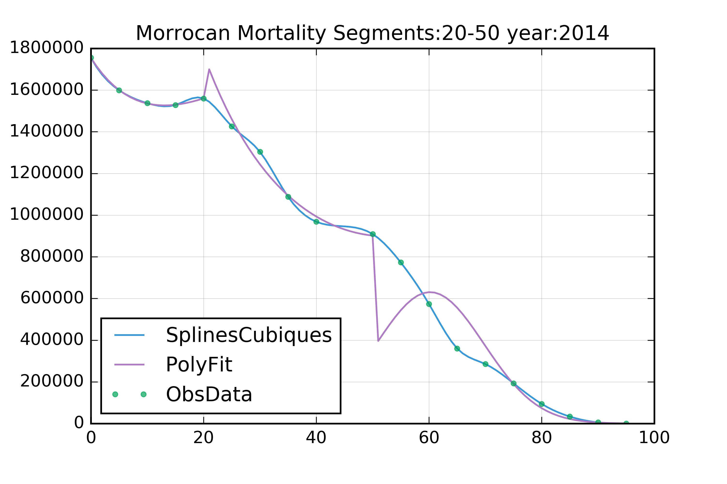
Morocco Fit
Data
1
Death counts
World Health Organization Data for death counts
Data from 0 to 95 years old, each 5
3
Use of cubic splines to interpolate data
2
Worlbank data for exposures (population)
Data from 0 to 95 years old, each 5
Exposure

